Slide 1
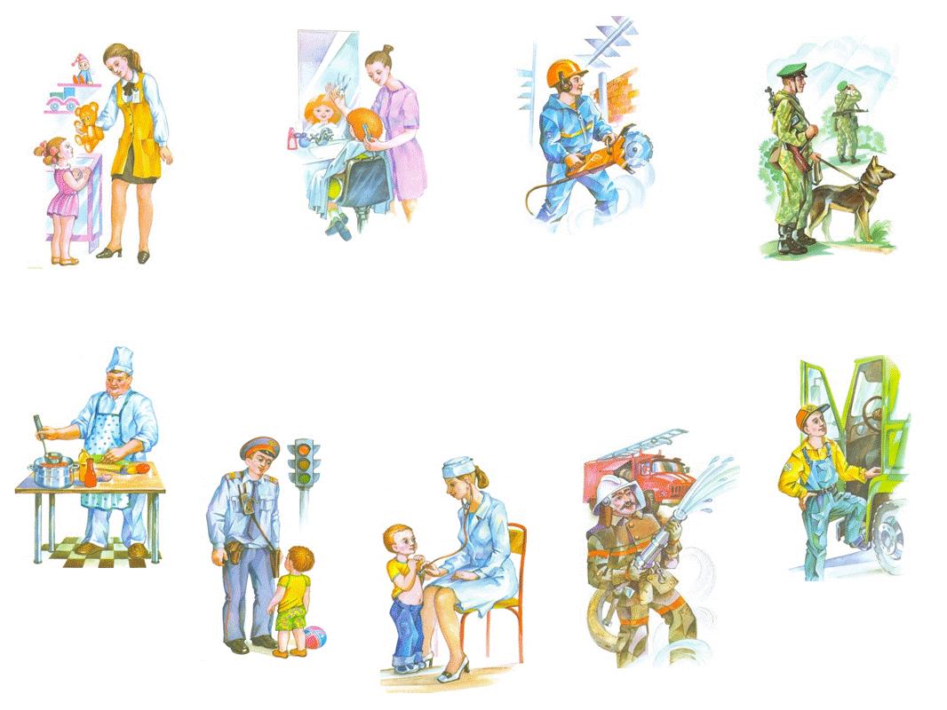
«Все профессии нужны, все профессии важны»
Презентацию составила:
Воспитатель Николаева В.В.
ГБДОУ №19 Красногвардейского
района, г.Санкт-Петербурга

Slide 2
Если кто-то не здоров, Вызывают докторов. -Погоди, малыш, не плачь. Прописал лекарство врач!

Slide 3
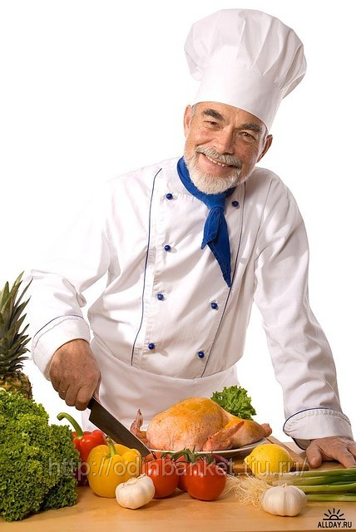
У плиты стоим с утра – Мы ребята, повара! Жарим, парим и печём. И жара нам нипочём. Суп, компот, блины, омлет – Приглашаем на обед!

Slide 4
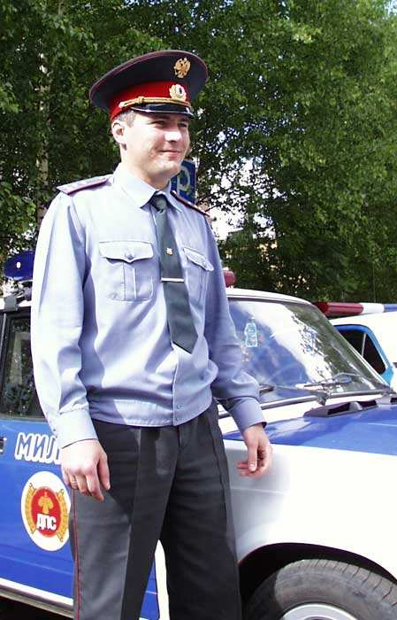
Я порядка верный страж. Спит спокойно город наш Все преступники меня Здесь боятся, как огня.

Slide 5
Кто не выучил урок? Наш учитель в меру строг Наш учитель учит нас И ведёт из класса в класс.

Slide 6
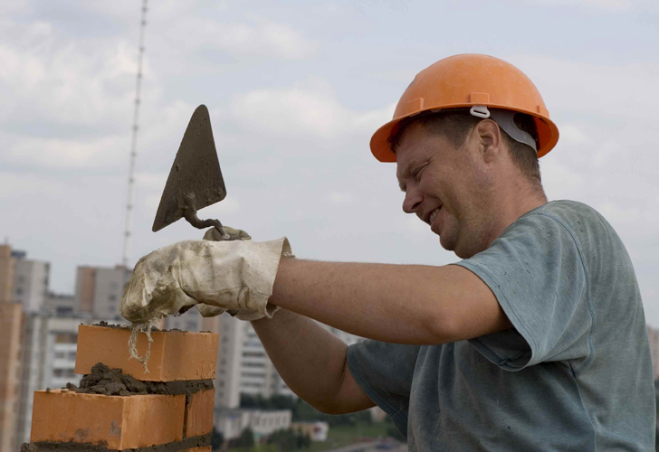
Дом, в котором мы живём… Кто построил этот дом? Знает в доме каждый житель,- Этот дом возвёл строитель! Плиты, кран, бетон, песок… Дом удобен и высок!

Slide 7
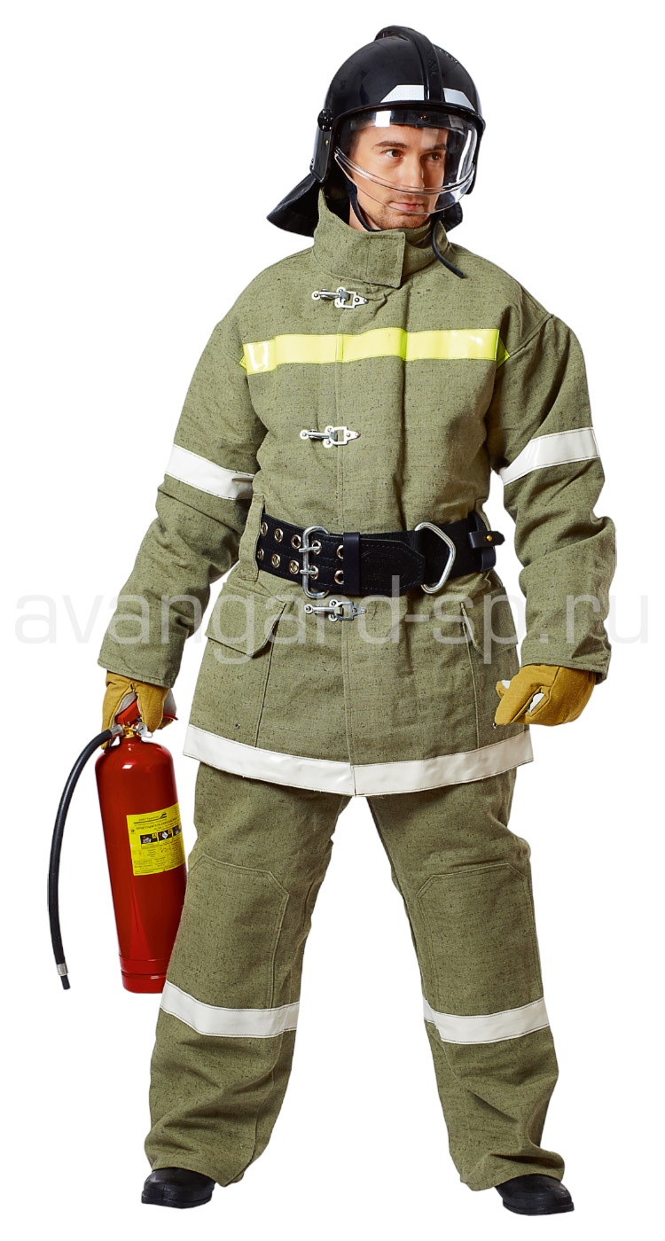
Ноль – один! Пожар! Беда! Наготове я всегда, Утром, вечером и днём Я веду борьбу с огнём.

Slide 8
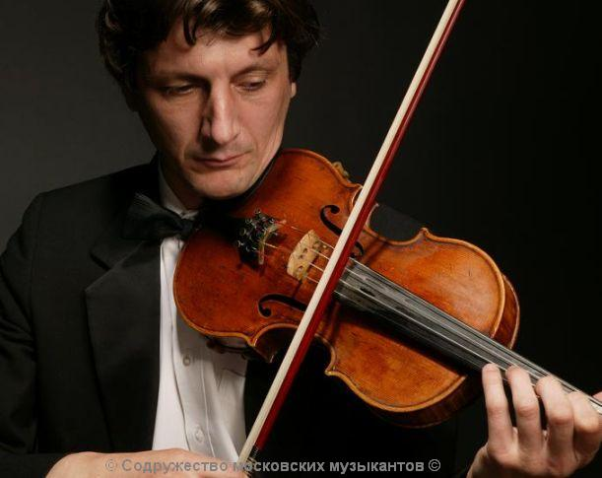
Для работы музыканта Недостаточно таланта – Нужно много заниматься, Репетировать, стараться, А без этого поверьте, Не сыграешь на концерте.

Slide 9
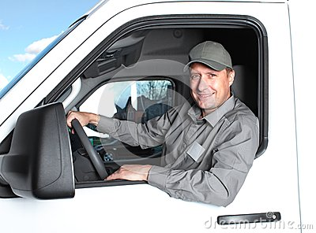
Я с утра кручу баранку, Потому что спозаранку, Едут люди на работу И возить их должен кто-то

